Slide 1
105學年度國教輔導團北區交流
臺北市國民教育輔導團
國中社會學習領域輔導小組
報告人：金華國中 許珮甄
2017/05/04

Slide 2
輔導團員介紹
主任輔導員：北投李素珍校長
副主任輔導員：西松羅美娥校長/永吉國中賴宏銓校長
歷史
地理
公民
行政
政大 黃啟清 祕書
北安 李宜真 老師
金華 許珮甄 老師
北投 傅莉芬 老師
和平 宋純慧 老師
萬華 陳盈如 老師
建成 林泰安 主任介壽 戴言儒 老師
雙園 吳正宇 老師
實踐 陳亭潔 老師
天母 蔣佩珊 老師
永吉 鍾彥貞 老師
南港 李冬梅 老師
民生 廖文傑 老師
三民 張懿婷 老師
仁愛 劉東衡 老師
重慶 徐鳳鳴 老師
弘道 黃素貞 主任大直 陳松齡 老師
敦化 黃麗美 老師
執行祕書
北投 張玉鳳 主任

Slide 3
服務面向
一、專業諮詢 意見整合
二、教師專業 成長研習
三、課程教材 教法研發
四、教學資源 整合交流
Back to
school

Slide 4
北市輔導團近年來的年度主題與研發
104
105
106
國際教育
創客教育
非選擇評量工作坊
建構學習者中心共備模式
閱讀理解工作坊
素養導向課程設計工作坊

Slide 5
報告主題
北市因應107課綱
核心素養課程之推動

Slide 6
報告重點
一、107課綱的宣導與因應
二、辦理三場種子教師工作坊
三、推動核心素養課程的困難
Back to
school

Slide 7
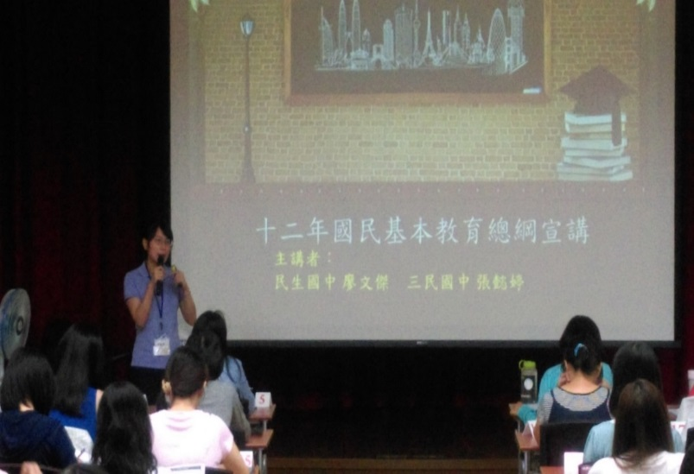
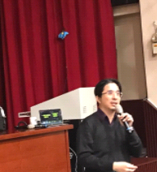
一、107課綱的宣導與因應
輔導團員文傑、懿婷老師協助各校領召認識107課綱。
素珍校長提醒各校可以思考跳脫學科框架，跨領域或跨科合作，採主題式方案教學，爭取彈性學習課程。
臺大葉丙成教授演講「新時代新教育思維」。

Slide 8
二、辦理三場種子教師工作坊
時間 | 地點 | 工作坊內容
3/15 | 建成 國中 | 臺灣師範大學董秀蘭教授 「十二年國教核心素養及社會領域的課程與教學」
4/19 |  | 歷史科素養導向教學案例-新北市輔導團吳慧玲老師、 地理科素養導向教學案例-北市萬芳高中周岳虹老師、 公民科素養導向教學案例 - 北市輔導團張懿婷老師
5/31 |  | 國家教育研究院范信賢研究員 「十二年國教社會領域的素養導向與教學內涵」

Slide 9
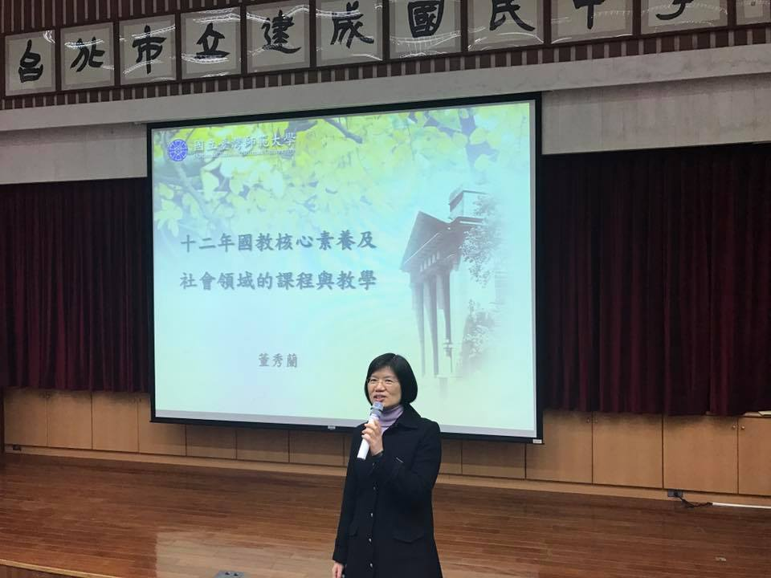
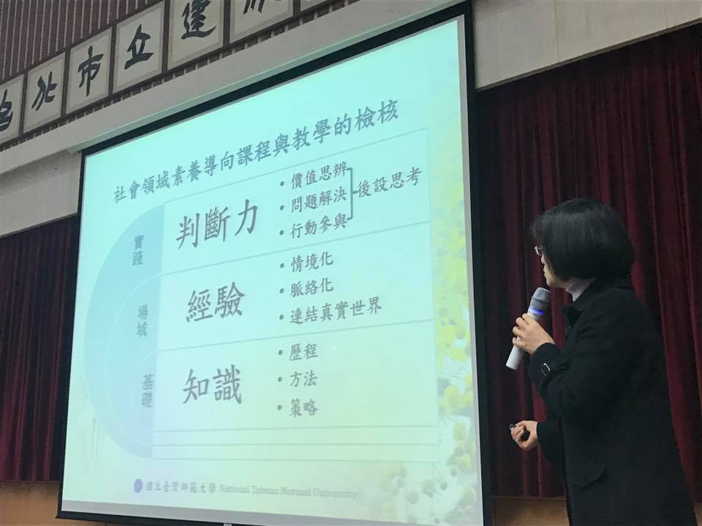
二、辦理三場種子教師工作坊
▲ 師大董秀蘭教授演講，講題為十二年國教核心素養
及社會領域的課程與教學

Slide 10
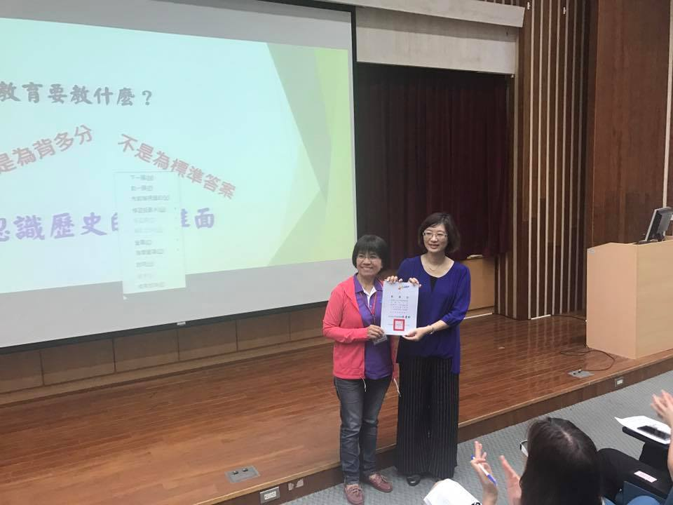
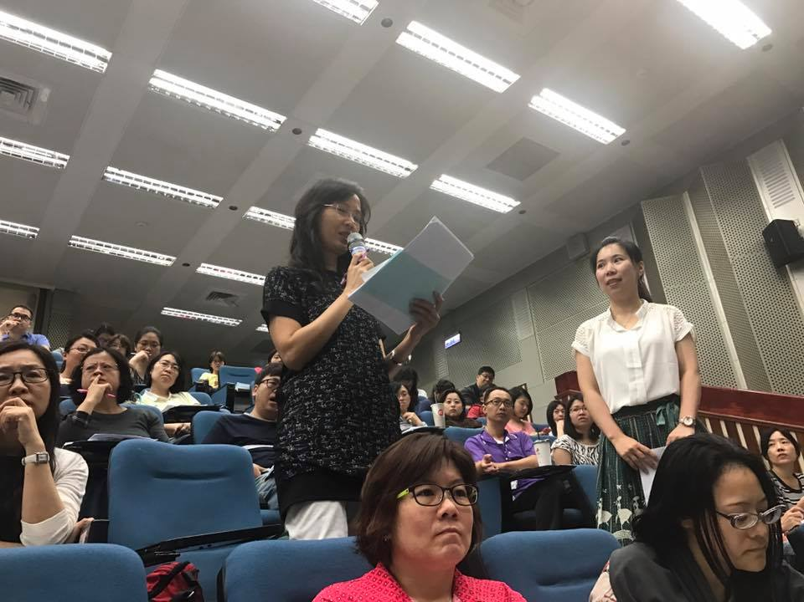
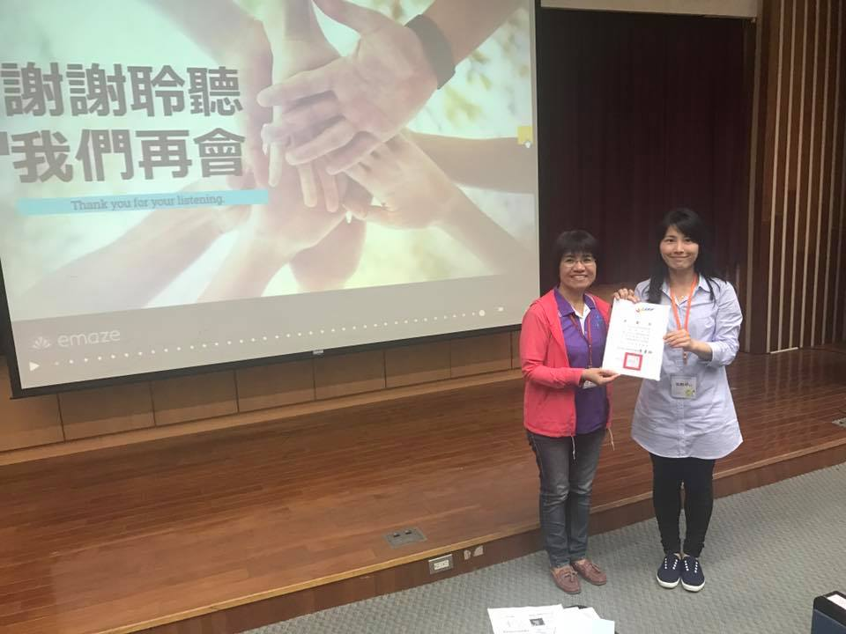
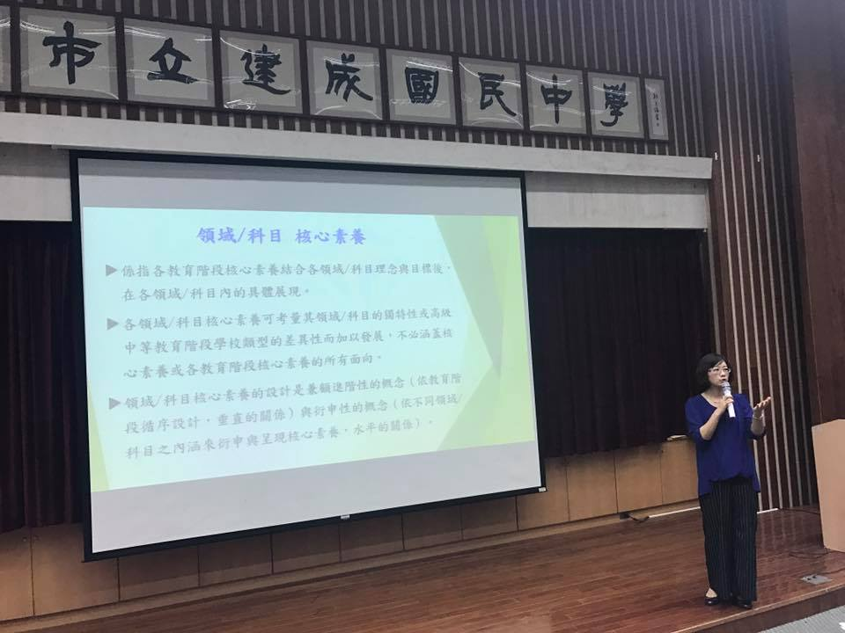
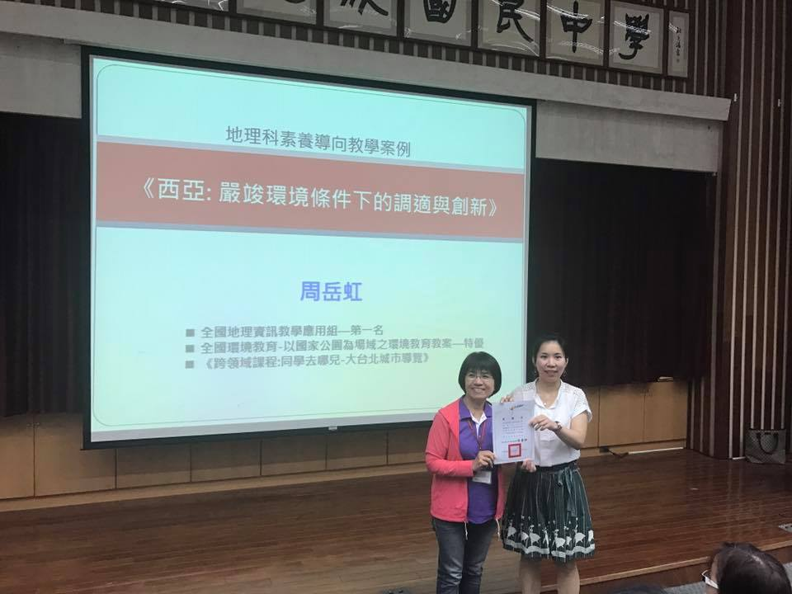
二、辦理三場種子教師工作坊
▲ 新北市輔導團吳慧玲老師、臺北市萬芳高中周岳虹老師、
北市輔導團張懿婷老師素養導向教學案例分享

Slide 11
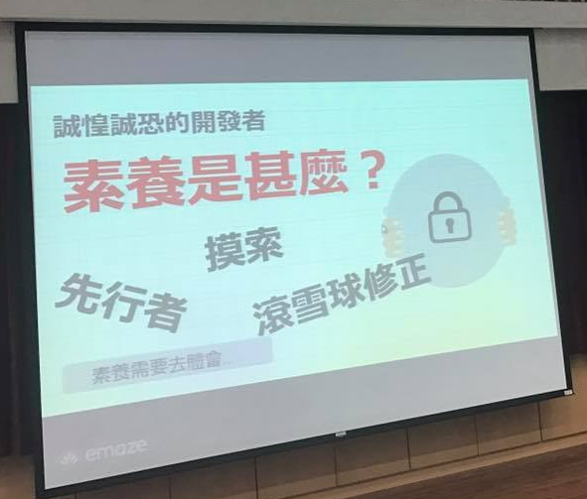
三、推動核心素養課程的困難
困難1
困難2
困難3
如何因應107領綱滾動式的修正，並推出核心素養導向的課程？
歷年累積的課程缺乏完整的架構與延續性
什麼是核心素養？
Back to
school

Slide 12
三、推動核心素養課程的困難
解決一：釐清核心素養定義
「核心素養」是指一個人為適應現在生活及面對未來挑戰，所應具備的知識、能力與態度。(跨領域)
「核心素養」強調學習不宜以學科知識及技能為限，而應關注學習與生活的結合，透過實踐力行而彰顯學習者的全人發展。(重情境脈絡)
核心素養強調培養以人為本的「終身學習者」，並與「自發、互動、共好」的基本理念相連結，提出「自主行動」、「溝通互動」及「社會參與」等三大面向。
Back to
school

Slide 13
三、推動核心素養課程的困難
解決二：因應107課綱滾動式修正，及時接收訊息與修正
邀請董教授帶領團員進行增能工作坊。
參與社會領綱審訂諮詢，及時吸收與了解目前修訂的脈絡與動態。
根據領綱現況的安排，未來會留有4-6週空白課程，教師可以彈性設計與課程符合的跨領域素養導向教案。輔導團以此為發想，進行年度種子工作坊的研發探究與規劃。
Back to
school

Slide 14
三、推動核心素養課程的困難
解決二：因應107課綱滾動式修正，及時接收訊息與修正
素養導向課程設計不一定以教科書內容作為跨領域整合的主體，學科知識可能只是背景知識。設計教案時要抓緊主軸，時時回扣:｢為什麼要學習這主題?和學生本身有什麼樣的關聯?如何做出讓學生有感甚至能身體力行的教案設計，而不是僅是知識的陳述堆疊。｣
以重大議題現象或重要知識節點為起點，畫出關聯的知識節點結構圖，刪除不必要的資訊堆疊。更重要的是要設計出與生活結合的具體行動方案。(例如:環保議題→減塑生活等具體行動方案)
Back to
school

Slide 15
三、推動核心素養課程的困難
解決三：歷年累積的課程缺乏完整的架構與延續性
歷年北市輔導團所推廣的主題，都應該融入成為方法或知識背景的一部分，才能延續與深化素養導向的課程設計。(例如國際教育為重大議題、共備為教師備課方法、閱讀理解為教學方法之一、創客教育為學生行動方案的模式之一)
減少一線教師對教育政策不斷改革的焦慮。放緩腳步，避免一年一新主軸，今年度的研發將會成為下年度培訓第一線教師的基礎，不求立即的成果，陪伴教師面對十二年國教所帶來恐懼與焦慮。
Back to
school

Slide 16
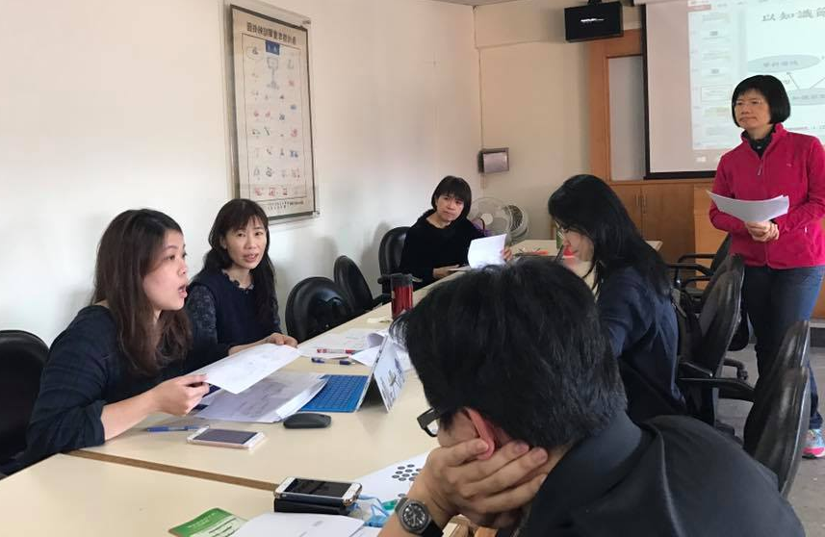
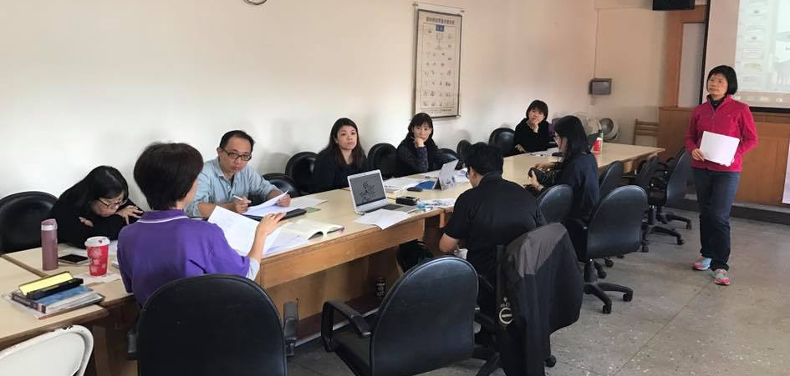
三、推動核心素養課程的困難
▲ 邀請教授指導，團員多次增能探究中

Slide 17
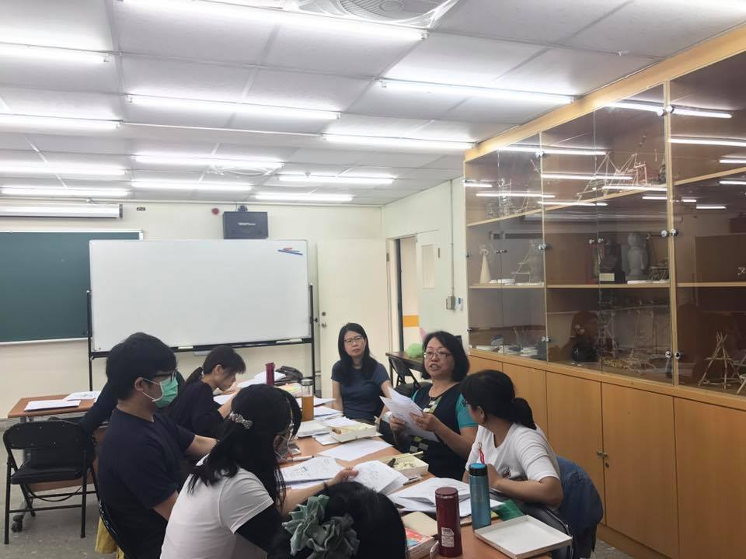
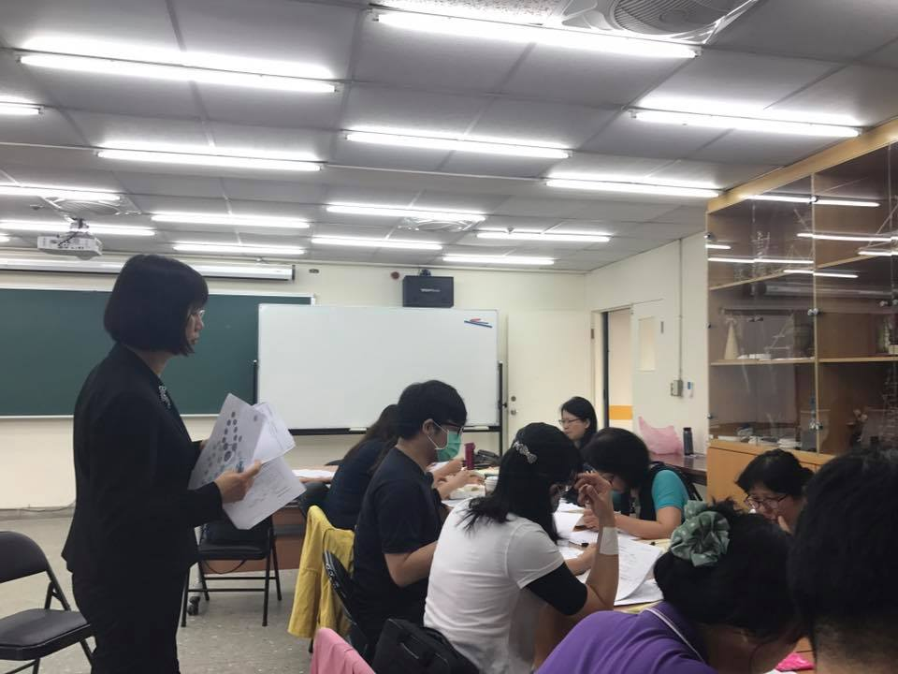
三、推動核心素養課程的困難
▲ 邀請教授指導，團員多次增能探究中

Slide 18
Thank you!
Thank you!

